Slide 1




Técnicas de Auditoría Interna en la Administración Pública
Aspectos claves para planear y ejecutar auditorías internas eficaces
Docente:
Omar Urrea Romero
omarurrea77@gmail.com – Cel. 312 513 07 54

Slide 2
Agenda
La auditoría interna
Técnicas de Auditoría
Recomendaciones para su aplicación
Sesión de preguntas

Slide 3
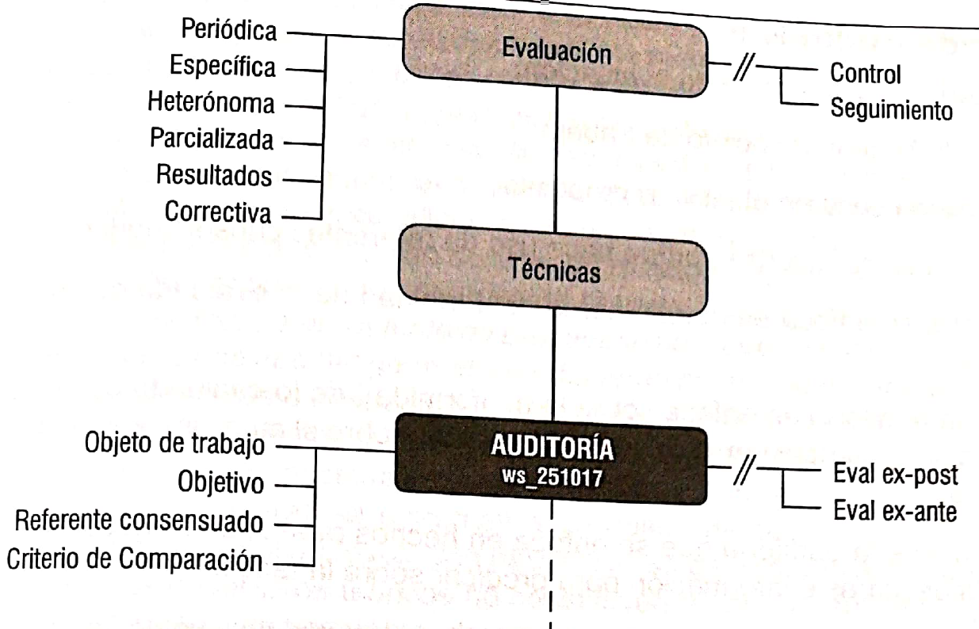
La auditoría:
Fuente: Teoría de la Auditoría. Walter Sánchez. Página 17.

Slide 4
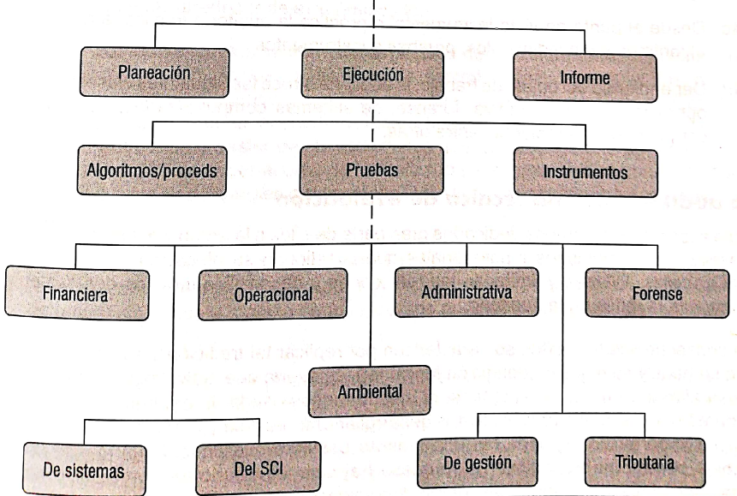
La auditoría:
Fuente: Teoría de la Auditoría. Walter Sánchez. Página 17.

Slide 5
La auditoría:
Marcos Normativos Internacionales
1) Normas Internacionales de Auditoría (NIAS) de la Federación Internacional de Contadores (IFAC, por sus siglas en inglés)
2) Normas Internacionales de Auditoría para Entidades Fiscalizadores Superiores – EFS - ISSAI (por sus siglas en inglés), expedidas por la Organización de Entidades Fiscalizadoras Superiores (INTOSAI)
3) Normas Internacionales para el Ejercicio Profesional de la Auditoría Interna (Instituto Internacional de Auditores – IIA) – Ahora se denominan Normas Globales de Auditoría Interna.
4) Normas de la ISO (International Organization for Standardization) 9001, 14001, 27001, etc.

Slide 6
La auditoría:
INSTITUTO INTERNACIONAL DE AUDITORES INTERNOS
1941: Víctor Z. Brin – Tesis “Internal Auditing” - Universidad de Columbia (E.U.)
Primera Conferencia Anual en Nueva York
(Diciembre 09 de 1941)
1944: Primer Capítulo Internacional en Toronto (Canadá)
1950: Veinte Capítulos y 1.300 miembros a nivel global.

Slide 7
La auditoría:
INSTITUTO INTERNACIONAL DE AUDITORES INTERNOS
2013: 160 Capítulos, más de 80.000 miembros individuales asociados.
2020: 170 Capítulos, más de 200.000 miembros individuales asociados.
(Individuos, Asociados, Educativos, Estudiantes)
1978: Primera publicación de los Estándares para la Práctica Profesional de la Auditoría Interna.

Slide 8

La auditoría:
INSTITUTO INTERNACIONAL DE AUDITORES INTERNOS
CERTIFIED INTERNAL AUDITOR (CIA)- (Auditor Interno Certificado), la designación CIA es la única certificación globalmente aceptada para los auditores internos y sigue siendo el estándar por el cual las personas demuestran su competencia y profesionalidad en el campo de la auditoría interna.

Slide 9
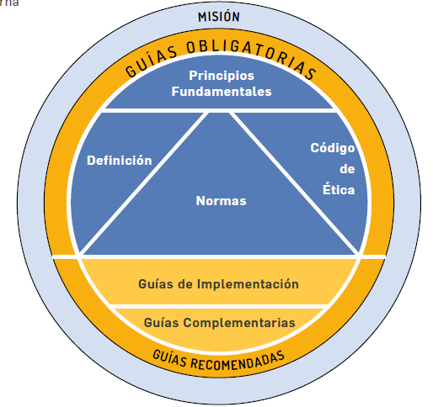
La auditoría:

Slide 10
La auditoría:
Definición de la Auditoría Interna:
Una actividad independiente y objetiva de aseguramiento y consultoría, concebida para agregar valor y mejorar las operaciones de la entidad.
Ayuda a la organización a cumplir sus objetivos, aportando un enfoque sistemático y disciplinado para evaluar y mejorar la eficacia de los procesos de gestión, riesgos y gobierno.
ASEGURAMIENTO | CONSULTORIA
Evaluar la evidencia de determinado asunto de interés para alguien y ofrecer conclusiones relativas a su funcionamiento y operación. | Brindar asesoría.

Slide 11
La auditoría:
Normas sobre Atributos: Describen las características fundamentales que deben poseer los individuos, equipos y organizaciones para brindar servicios eficaces de auditoría interna.
Normas sobre Desempeño: Describen la naturaleza de los servicios de auditoría interna y los criterios de calidad para la evaluación de desempeño de los servicios.
Normas de Implantación: Incluyen una guía más específica para la aplicación de las normas sobre atributos y desempeño a cada tipo principal de trabajo de auditoría interna.

Slide 12
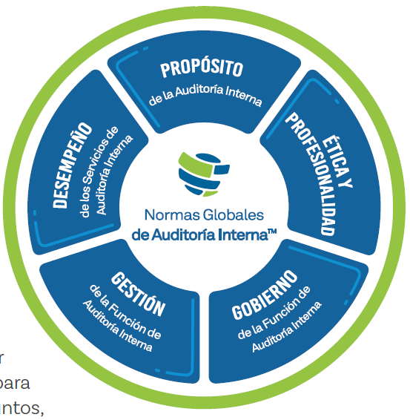
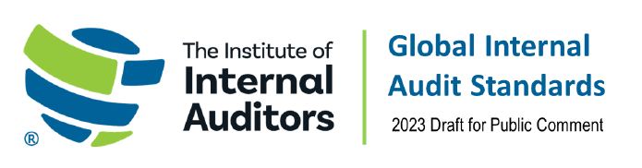
La auditoría:

Slide 13
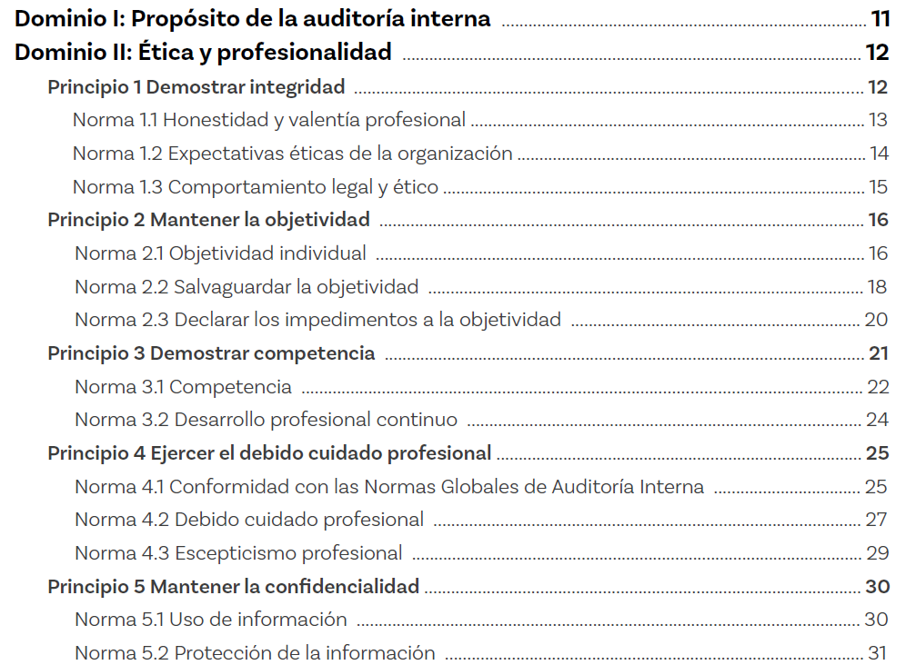
La auditoría:

Slide 14
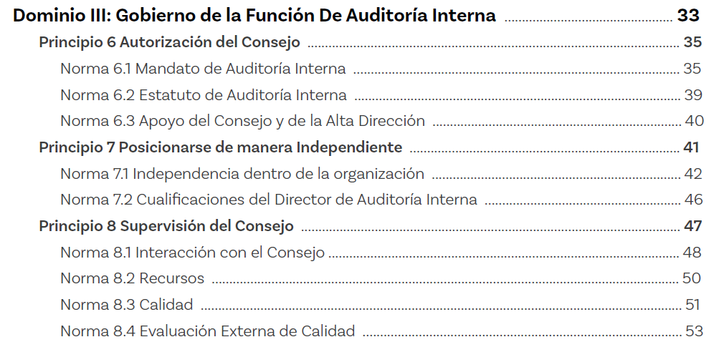
La auditoría:

Slide 15
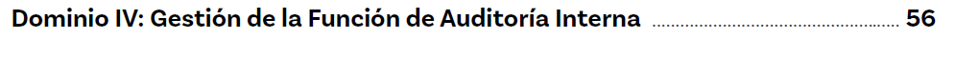
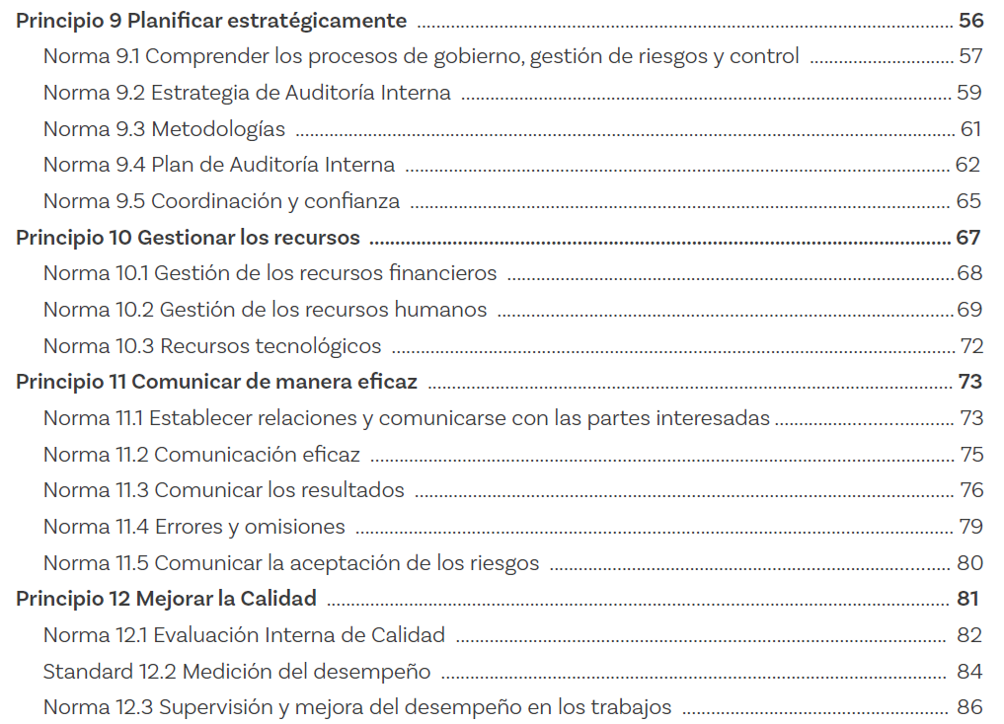
La auditoría:

Slide 16
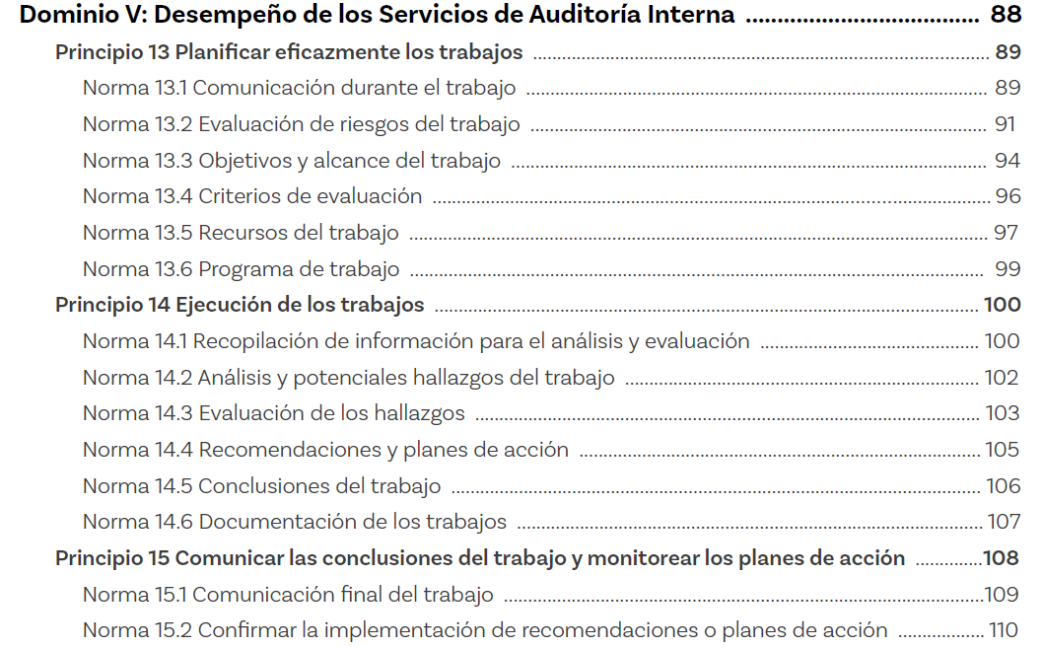
La auditoría:

Slide 17
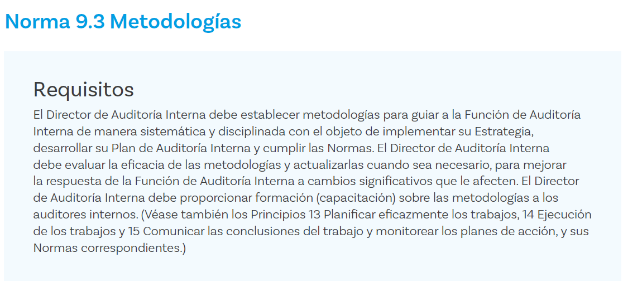
La auditoría:

Slide 18
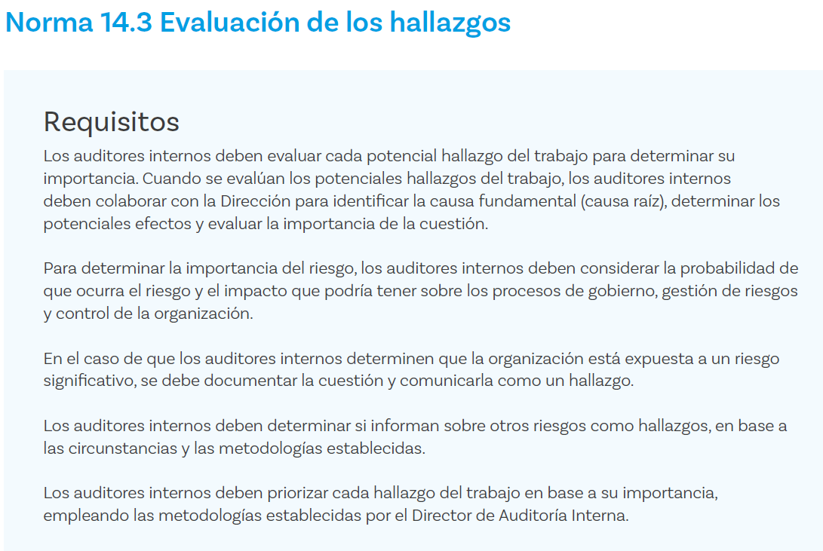
La auditoría:

Slide 19
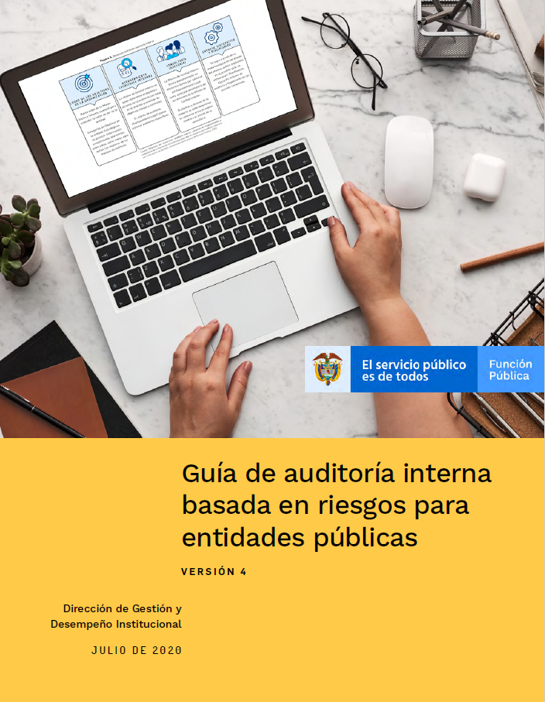
La auditoría:

Slide 20
La auditoría:
FASES DEL PROCESO DE AUDITORÍA BASADA EN RIESGOS
2.1
PROGRAMACIÓN GENERAL DE LAS AUDITORÍAS
2.2
PLANEACIÓN DE LA AUDITORÍA
2.4
COMUNICACIÓN DE RESULTADOS DE LA AUDITORÍA
2.3
EJECUCIÓN DE LA AUDITORÍA
2.5
SEGUIMIENTO DEL PROGRESO

Slide 21
La auditoría:
Se encuentran Resultados o Hallazgos, que pueden ser:
(1) CUMPLIMIENTOS
(2)
INCUMPLIMIENTOS
Hay incumplimiento.
(3)
OPORTUNIDADES DE MEJORA
Hay oportunidades de mejora.
(4)
BUENAS PRÁCTICAS
FORTALEZAS
Hay aspectos para destacar.
Hay riesgos que ameritan atención.
Hay cumplimiento.
Lo encontrado se corresponde con lo esperado.
Se determinan fallas o errores.
Hay fortalezas

Slide 22
Técnicas de auditoría:
TIPOS DE PRUEBAS:
DE CUMPLIMIENTO: Examen de la evidencia disponible de que una o más técnicas o instrumentos de control interno están operando.
Se debe obtener evidencia de auditoría mediante pruebas de cumplimiento de:
  Existencia: el control existe.
  Efectividad: el control está funcionando con eficiencia y eficacia.
  Continuidad: el control ha estado funcionando de manera permanente.

Slide 23
Técnicas de auditoría:
TIPOS DE PRUEBAS:
SUSTANTIVAS: Para obtener evidencia de auditoría relacionada con la integridad, exactitud y validez de los hechos objeto de análisis.
Ejemplo:
Obtener evidencia de la validez y propiedad de las transacciones y saldos que se encuentran en los estados financieros de la institución:
- Pruebas de detalle de las transacciones y saldos.
- Revisión analítica aplicada a la información financiera (razones, tendencias y fluctuaciones significativas): Circularización a terceros, Conciliaciones, Análisis de cuentas, Inspección de formatos y documentos, Recálculos y pruebas de exactitud aritmética, Pruebas de flujo de transacciones, Pruebas de excepciones, Pruebas de los cortes.

Slide 24
Técnicas de auditoría:
PROCEDIMIENTOS DE AUDITORÍA:
Son los métodos prácticos de investigación y prueba que utiliza el auditor para obtener la evidencia necesaria que fundamente sus opiniones y conclusiones, su empleo se basa en su criterio o juicio, según las circunstancias.

Slide 25
Estudio General.
Análisis.
Revisión Documental.
Observación (Directa y Discreta)
Entrevista.
Encuesta.
Inspección.
Confirmación.
Comprobación.
Conciliación.
Certificación.
Investigación.
Prueba de Recorrido.
Cálculo – Análisis numérico / matemático.
Procedimientos analíticos sobre muestras.
Rastreo (integridad de información)
Técnicas de Auditoría asistidas por computador (TAAC)
Procedimientos de auditoría:

Slide 26
PROCEDIMIENTOS DE AUDITORÍA :
1) Estudio General:
Apreciación profesional sobre las características generales de la entidad, sus objetivos, metas, planes, programas y proyectos, de sus estados financieros y de las partes importantes, significativas o extraordinarias de los mismos.
Por medio del Estudio General, el auditor analiza la organización, conoce el giro de sus negocios y obtiene una visión panorámica de todo el sistema a examinar.
Esta técnica sirve de orientación para la aplicación de las otras técnicas.

Slide 27
PROCEDIMIENTOS DE AUDITORÍA :
2) Análisis:
Consiste en ir de lo general a lo específico (método deductivo) con el propósito de examinar con responsabilidad y bajo el criterio de razonabilidad el que las operaciones se ajusten a la Ley, los estatutos, procedimientos, políticas y manuales de la organización.

Slide 28
PROCEDIMIENTOS DE AUDITORÍA :
3) Revisión Documental:
Consiste en la verificación de soportes en distintos medios.

Slide 29
PROCEDIMIENTOS DE AUDITORÍA :
4) Observación:
Es la técnica por medio de la cual el auditor se cerciora personalmente de hechos y circunstancias relacionados con la forma como se realizan las operaciones en la empresa por parte del personal de la misma. Consiste en observar conscientemente, con el propósito de asegurarse de que los hechos son concretos y guardan correlación. La técnica de la observación es una habilidad que hay que desarrollar con esmero para agilizar y hacer más efectiva la ejecución del trabajo.
Hay dos tipos: Abierta y Discreta.

Slide 30
PROCEDIMIENTOS DE AUDITORÍA :
5) Entrevista:
Averiguación directa con los responsables de los objetos de auditoría en la organización. La entrevista presupone la existencia de personas y la posibilidad de interacción verbal dentro de un proceso de acción recíproca.
Como técnica de recolección va desde la interrogación estandarizada hasta la conversación libre, en ambos casos se recurre a una guía que puede ser un formulario o esquema de cuestiones que han de orientar la conversación.

Slide 31
PROCEDIMIENTOS DE AUDITORÍA :
6) Encuesta:
Técnica que se basa en las declaraciones orales o escritas de una muestra de la población con el objeto de recabar u obtener información. Se puede basar en aspectos objetivos (hechos, trámites, responsables) o subjetivos (opiniones o actitudes)
Encuesta personal: Se entrevista por separado a cada uno de los individuos que constituyen la muestra.
Encuesta telefónica: El contacto entrevistador-entrevistado se realiza a través del teléfono. Este tipo de encuesta da acceso a grupos de población que con otro tipo de encuesta quedarían fuera de la muestra.
Encuesta autoadministrada: El propio encuestado lee el cuestionario y anota las respuestas. Puede no estar acompañado del entrevistador (encuesta por correo o medio electrónico). Este tipo de encuesta facilita al entrevistado cierta sensación de privacidad y le da más tiempo para meditar las respuestas.

Slide 32
PROCEDIMIENTOS DE AUDITORÍA :
7) Inspección:
Es el examen físico de bienes materiales o documentos con el fin de comprobar la existencia de un recurso o de una transacción registrada por los sistemas de información o en los estados financieros.
La técnica de la Inspección se aplica sobre objetos inanimados o estáticos, nunca sobre procedimientos o personas. Se inspeccionan vehículos, edificios, máquinas, inventarios físicos, etc.

Slide 33
PROCEDIMIENTOS DE AUDITORÍA :
8) Confirmación
Consiste en la obtención de una comunicación escrita de un tercero independiente de la empresa examinada y que se encuentra en posibilidad de conocer la naturaleza y condiciones de los hechos objeto de análisis y de informar válidamente sobre la misma.
Confirmación Positiva: Se envía la solicitud de confirmación, esperándose que contesten todas las personas circularizadas.
Confirmación Negativa: Se envía la solicitud de confirmación, esperándose que contesten solamente las personas que no estén conformes con la información enviada. Se utiliza para los casos de grandes volúmenes de información a circularizar. El auditor gana mucho tiempo estudiando solamente las respuestas no conformes.

Slide 34
PROCEDIMIENTOS DE AUDITORÍA :
Continuación de la Confirmación:
Confirmación Abierta: Cuando no se incluye el monto o valores que se están corroborando. Esta técnica se usa tanto para activos como pasivos, pero es de utilización preferencial cuando de confirman activos.
Confirmación Cerrada: Cuando se incluye el monto del saldo o valor a corroborar. Es de utilización preferencial cuando se confirman pasivos.

Slide 35
PROCEDIMIENTOS DE AUDITORÍA :
9) Comprobación:
Técnica que corrobora las transacciones registradas en los sistemas de información, verificando los documentos que sustentan cada una de las mismas. Por la técnica de la comprobación se puede verificar la legalidad de cada transacción y se pueden obtener conclusiones sobre la interpretación contable de las mismas.
Los documentos comúnmente sujetos a la técnica de comprobación son las facturas, los ingresos, los gastos, actas de Junta Directiva, actas de Asamblea General, recibos, contratos, escrituras... Versus los registros en los sistemas de información.

Slide 36
PROCEDIMIENTOS DE AUDITORÍA :
10) Conciliación:
Técnica para poner de acuerdo dos o más fuentes de información.
Se concilian registros contra resúmenes, datos de un tercero contra datos propios, datos de movimientos internos contra reportes externos, etc.

Slide 37
PROCEDIMIENTOS DE AUDITORÍA :
11) Certificación:
La técnica de la certificación consiste en la obtención de cartas o documentos, firmados por funcionarios de la empresa en su calidad de tales, en los cuales se certifica o se asegura la verdad sobre hechos de importancia para los análisis que realiza el auditor.
Cuando la importancia de los datos lo amerita, el auditor presenta por escrito en forma de resúmenes o memorandos el resultado de las investigaciones con las firmas autógrafas de los participantes.

Slide 38
PROCEDIMIENTOS DE AUDITORÍA :
12) Investigación:
Consiste en buscar información específica o de mayor detalle dentro o fuera de la entidad.
Las investigaciones pueden tener un rango desde investigaciones formales por escrito dirigidas a terceras partes hasta investigaciones orales informales dirigida a personas dentro de la entidad.

Slide 39
PROCEDIMIENTOS DE AUDITORÍA :
13) Prueba de recorrido:
Consiste en recorrer uno a uno los pasos del proceso o procedimiento, registrando los asuntos relevantes que se observan en cada una de sus actividades.

Slide 40
PROCEDIMIENTOS DE AUDITORÍA :
14) Cálculo – Análisis numérico:
Consiste en verificar la exactitud aritmética de documentos fuente y registros de la organización, o en desarrollar cálculos independientes sobre los asuntos observados.

Slide 41
PROCEDIMIENTOS DE AUDITORÍA :
15) Procedimientos analíticos sobre muestras:
Se obtienen conclusiones sobre el comportamiento de una población a partir del análisis del comportamiento de una muestra representativa.

Slide 42
Riesgo de Muestreo
El riesgo de que la conclusión del auditor interno basada en una muestra pudiera diferir de la conclusión que se hubiera obtenido aplicado la misma técnica de auditoría al total de la población.
Es crítico que la muestra de transacciones sea representativa de la población.
Tipos de muestreo:
Muestreo estadístico (aleatorio y sistemático)
Muestreo No Estadístico.

Slide 43
Técnicas para el Muestreo
Muestreo aleatorio: la selección de los ítems de la muestra no contempla condiciones predeterminadas y cada ítem de la población tiene la misma probabilidad de ser seleccionado para la muestra.
Muestreo por unidades monetarias: utilizado para identificar errores monetarios en las “sumas y saldos” de cualquier cuenta objeto de revisión.
Muestreo estratificado: utilizado para separar la población entera en subgrupos; habitualmente se selecciona para la revisión de una muestra aleatoria de cada subgrupo.

Slide 44
Técnicas para el Muestreo
Muestreo basado en juicio: basado en el juicio profesional del auditor para centrarse y confirmar la existencia de una condición que se intuye razonablemente.
Muestreo por descubrimiento: utilizado cuando la evidencia de un solo error o condición es motivo de mayor escrutinio o investigación.

Slide 45
Técnicas para el Muestreo
Muestreo estadístico: considera conceptos como el riesgo del muestreo y el margen de error tolerable y esperado. En otras palabras, considera un cierto nivel de confianza de la muestra a partir de cálculos matemáticos tanto para poblaciones finitas como para poblaciones infinitas.

Slide 47
Fórmulas básicas en Excel
= secuencia (30)
= aleatorio.entre (1;625)
= buscar(#contrato; rango; 1)

Slide 48
PROCEDIMIENTOS DE AUDITORÍA :
16) Rastreo:
Técnica para hacer seguimiento a los registros en los sistemas de información y verificar la integridad de la información.

Slide 49
17) Técnicas de auditoría asistidas por computador (TAAC):
Procedimientos efectuados con el uso de tecnología computarizada, útil para volúmenes grandes de datos. Permiten identificar y extraer información a partir de ciertas rutinas preprogramadas. Incluye:
Herramientas de prospección de datos: Exploración de posibilidades futuras basada en indicios presentes.
Inteligencia de negocios: Análisis de la recopilación, almacenamiento y análisis de datos de operaciones o actividades para optimizar el rendimiento del negocio.
Indagación de archivos: Análisis del detalle de transacciones y saldos, recalculo de operaciones, identificación de inconsistencias o fluctuaciones importantes, entre otros.

Slide 50
Recomendaciones:
LA EVIDENCIA:
Registros, declaraciones de hechos o cualquier otra información pertinente para comparar contra los criterios de evaluación.
La evidencia debe ser claramente verificable.

Slide 51
Recomendaciones:
EVIDENCIA:
La evidencia debe conducir a la convicción razonable de que todos los datos encontrados u observados están (o han sido) debidamente soportados por los hechos que realmente han ocurrido.

Slide 52
Recomendaciones:
ATRIBUTOS DE LA EVIDENCIA:
SER SUFICIENTE: Aquel nivel de evidencia que el auditor debe obtener a través de sus pruebas de auditoría, para llegar a conclusiones razonables sobre el objeto de examen.
No se pretende entonces obtener toda la evidencia existente, sino aquella que cumpla con los objetivos del examen.

Slide 53
Recomendaciones:
ATRIBUTOS DE LA EVIDENCIA:
SER COMPETENTE: La evidencia es competente cuando es útil al auditor para emitir su juicio profesional, cuando ha sido obtenida por los medios adecuados y cuando ha sido emitida por las personas correctas.

Slide 54
Recomendaciones:
CARACTERÍSTICAS DE LA EVIDENCIA:
SER RELEVANTE: La información tiene una relación lógica con la decisión del auditor, su conclusión y/o su recomendación.
¿Un comprobante de ingreso a almacén es relevante para comprobar que le han realizado un pago a un proveedor?
¿Una declaración de un funcionario en un ambiente no laboral es relevante para concluir que se están cometiendo errores en la elaboración de los contratos en la empresa?

Slide 55
Recomendaciones:
CARACTERÍSTICAS DE LA EVIDENCIA:
VERIFICABILIDAD: Oportunidad que tiene el auditor de comprobar, cotejar y asegurarse de la razonabilidad de la información analizada.
Ejemplos:
- Existencia física de bienes a través de un inventario.
- Saldo de caja a través del conteo del dinero.
- Opinión de un usuario a través de la tabulación de la encuesta aplicada.

Slide 56
Recomendaciones:
CARACTERÍSTICAS DE LA EVIDENCIA:
NEUTRALIDAD: Los registros deben estar libres de prejuicios. El asunto bajo estudio no debe haber sido diseñado para apoyar intereses especiales.
Ejemplos:
- La entrevista de auditoría se formuló para hacer ver mal al responsable del proceso y favorecer su proceso de despido.
- Una inadecuada clasificación o la existencia de registros contables amañados conducirían al auditor a concluir erróneamente.

Slide 57
Recomendaciones:
EJEMPLO 01:
Se pudo identificar que el Instituto XXX, en el primer semestre de la vigencia 2024, no realizó todas las publicaciones de los documentos correspondientes a la contratación realizada en el portal de contratación SECOP.

Slide 58
Recomendaciones:
EJEMPLO 01:
En la Entidad XXX, en el primer semestre de la vigencia 2024, no se realizó la publicación de los documentos soporte de 20 contratos, de un total de 85 contratos (correspondiente al 24%) en el portal de contratación SECOP II, incumpliendo lo dispuesto en el Artículo 2.2.1.1.1.7.1 del Decreto 1082 de 2015, que establece: “Publicidad en el SECOP. La Entidad Estatal está obligada a publicar en el SECOP los Documentos del Proceso y los actos administrativos del Proceso de Contratación, dentro de los tres (3) días siguientes a su expedición”.
En el siguiente cuadro se identifican los casos observados y se especifican cuáles documentos no se evidencian publicados.

Slide 59
Recomendaciones:
EJEMPLO 02:
El almacenista de la Entidad XXX no se encuentra amparado por una póliza de manejo que cubra los riesgos a los cuales se expone su gestión.

Slide 60
Recomendaciones:
EJEMPLO 02:
El cargo de almacenista de la Entidad XXX no se encuentra incluido en la póliza de manejo vigente en la institución. Lo señalado constituye un incumplimiento de lo establecido en el artículo 24 de la Resolución 4543 de 2013 de la Superintendencia Financiera de Colombia que al respecto indica: “Los representantes legales, los tesoreros, los almacenistas y los demás empleados de manejo de las entidades supervisadas, dada la naturaleza de sus funciones, así como el contacto directo o indirecto y el manejo permanente de dinero, títulos valores, mercancías, muebles y enseres y bienes en general, deberán constituir, como requisito previo al ejercicio de su cargo, póliza de manejo para garantizar el correcto manejo de los bienes, fondos y valores que le sean encomendados durante su gestión”
También se puede citar:
Artículo 5 de la Ley 909 de 2004 sobre Clasificación de los Empleos: Literal e (cargos de manejo)
El Decreto 663 de 1993 (Estatuto Orgánico del Sistema Financiero), artículo 203 sobre seguros de manejo y los destinatarios de éstos.

Slide 61
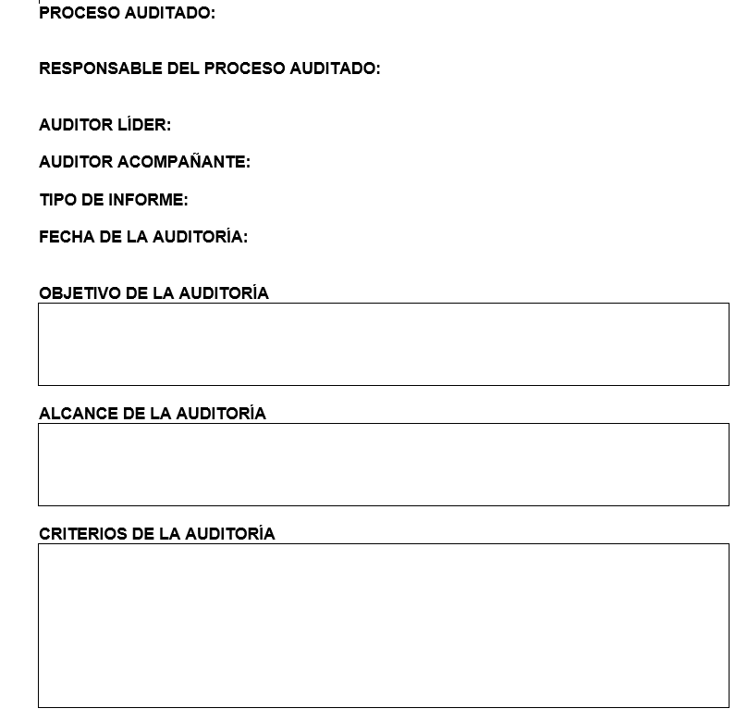
Recomendaciones:

Slide 62
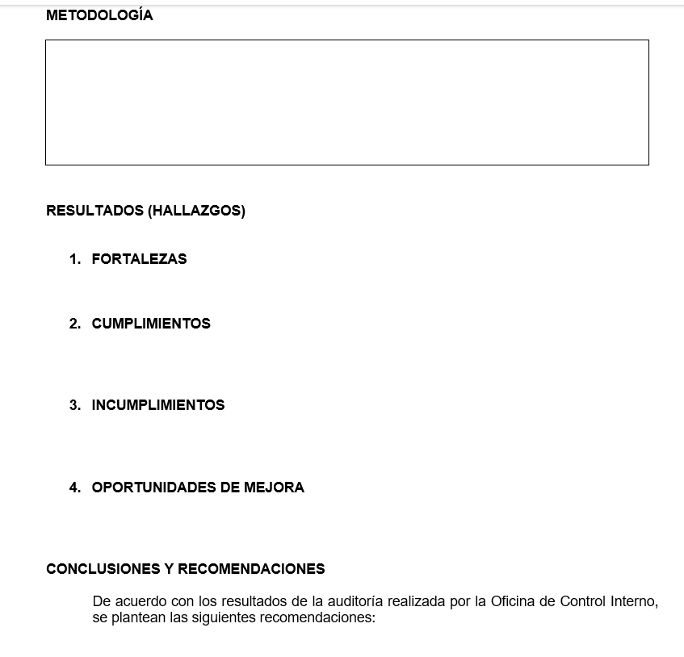
Recomendaciones:

Slide 63
Recomendaciones:
HERRAMIENTAS DE RECOLECCIÓN Y ANÁLISIS ÚTILES PARA EL AUDITOR
Útiles para recopilar información, registrar observaciones en forma directa y recoger hechos, en lugar de opiniones.

Slide 64
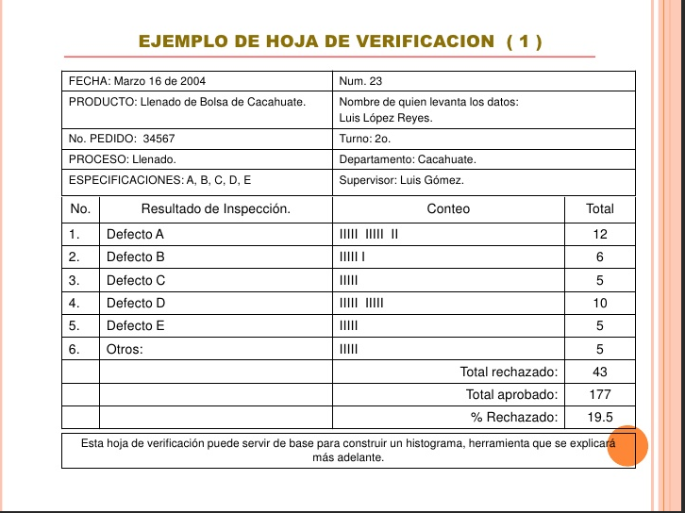
Recomendaciones:
HOJAS DE VERIFICACIÓN:
Útiles para recopilar información, registrar observaciones en forma directa y recoger hechos, en lugar de opiniones.

Slide 65
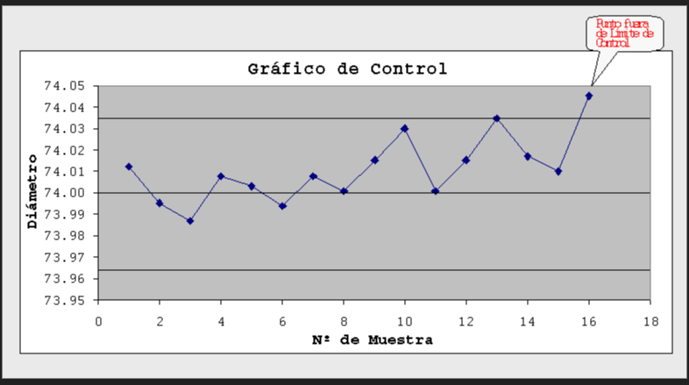
Recomendaciones:
GRÁFICOS DE CONTROL:
Permiten monitorear permanentemente todo tipo de resultados de un proceso.

Slide 66
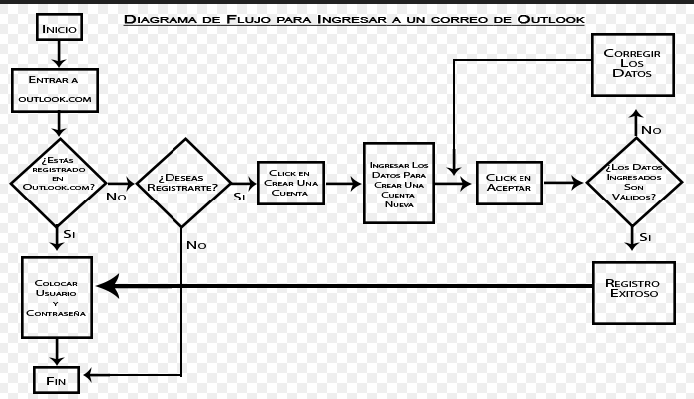
DIAGRAMAS DE FLUJO:
Recomendaciones:
Ayudan a generar teorías sobre las posibles causas principales de un problema, a examinar cada paso del proceso de forma sistemática e identificar las formas apropiadas para separar los datos para su análisis.

Slide 67
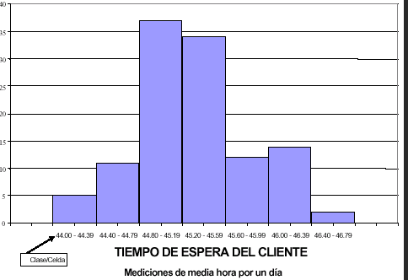
Recomendaciones:
HISTOGRAMAS:
Permite conocer el comportamiento de un proceso al detectar una serie de características como el rango, el valor central y el tipo de distribución. Permite inferir si el proceso se encuentra dentro de especificación o dentro de los límites de control.

Slide 68
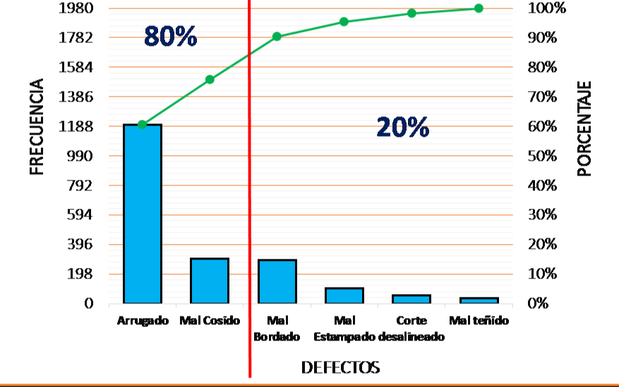
Recomendaciones:
DIAGRAMA DE PARETO:
Ayuda a dirigir mayor atención y esfuerzo a los problemas realmente importantes. Permite identificar las principales causas de un problema.

Slide 69
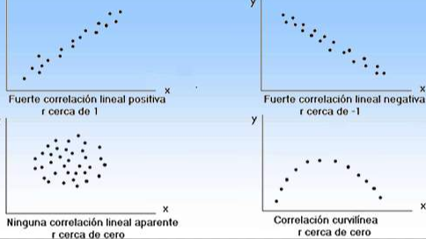
Recomendaciones:
DIAGRAMA DE CORRELACIÓN:
Gráfica de dos variables (X, Y) que permite ver si entre dichas variables existe una correlación fuerte o débil, positiva o negativa. Para que exista correlación debe poder predecirse qué valores tomará una de las variables sobre la base de los valores que adopte la otra variable.

Slide 70
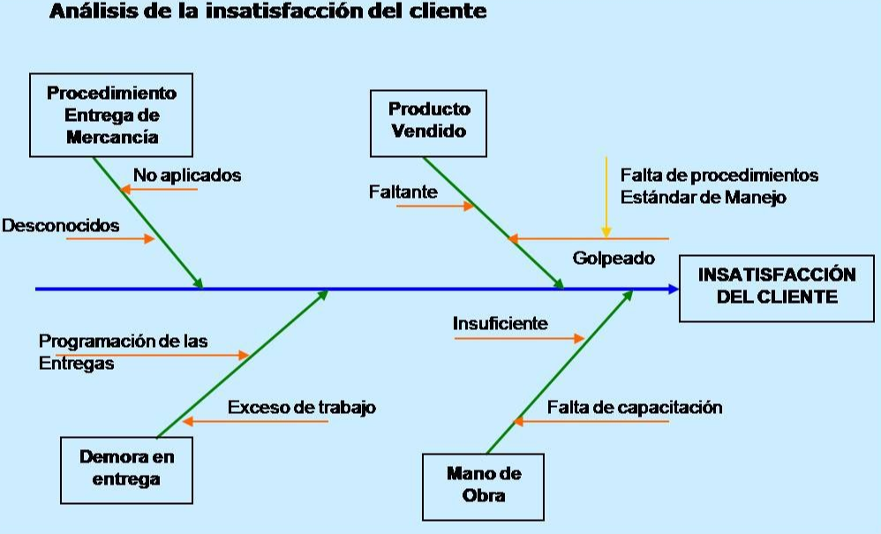
Recomendaciones:
DIAGRAMA CAUSA EFECTO:
Se relaciona un efecto con las posibles causas que lo provocan. Permite encontrar las causas raíz de un problema.

Slide 71
Recomendaciones:
Se encuentran Resultados o Hallazgos, que pueden ser:
(1) CUMPLIMIENTOS
(2)
INCUMPLIMIENTOS
Hay incumplimiento.
(3)
OPORTUNIDADES DE MEJORA
Hay oportunidades de mejora.
(4)
BUENAS PRÁCTICAS
FORTALEZAS
Hay aspectos para destacar.
Hay riesgos que ameritan atención.
Hay cumplimiento.
Lo encontrado se corresponde con lo esperado.
Se determinan fallas o errores.
Hay fortalezas

Slide 72
Preguntas:
Sesión de preguntas

Slide 73
¡Muchas Gracias!

